Slide 1
HISTÓRIA
6º ANO
VIAGEM COM A HISTÓRIA
AULA N1
WWW.NILSON.PRO.BR

Slide 2
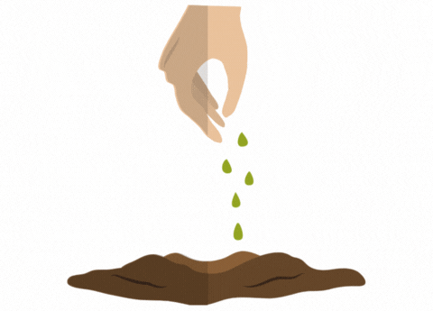
“Cada novo início é como uma página em branco. O que você quer escrever neste ano?”
Momento 1
Recomeço
Em ação:
Escreva, em algum lugar no seu caderno, uma meta simples para você mesmo(a) neste trimestre.
Um ou dois estudantes compartilham com a turma.

Slide 3



Nossos planos não precisam ser perfeitos.
Mas começar, dar o primeiro passo, é essencial!
Podemos recomeçar várias vezes!
E bora pra aula!

Slide 4
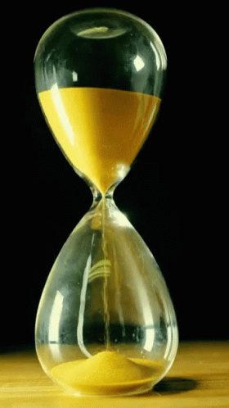
OBJETIVO
→ Compreender o que é a História e o que ela investiga.
Hd01 - Reconhecer o campo de estudo da História.

Slide 5
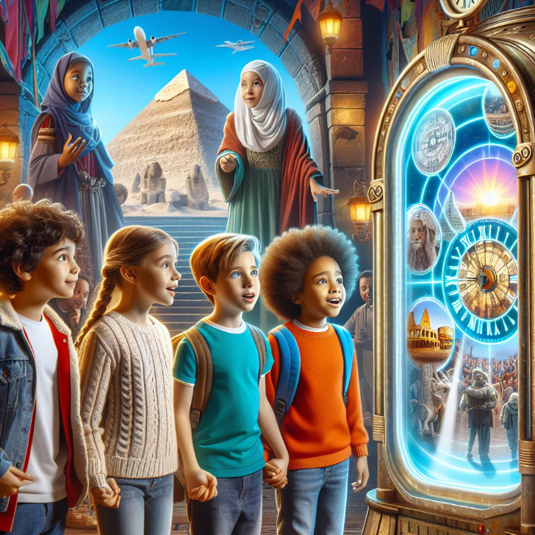


PARA INÍCIO DE CONVERSA
Olá, futuros historiadores!
Preparem-se para uma jornada incrível pelo tempo!
Nesta aventura, vamos desvendar os mistérios do passado e entender como ele construiu o mundo em que vivemos.
Se você pudesse viajar no tempo, para onde iria e por quê?
3 min

Slide 6
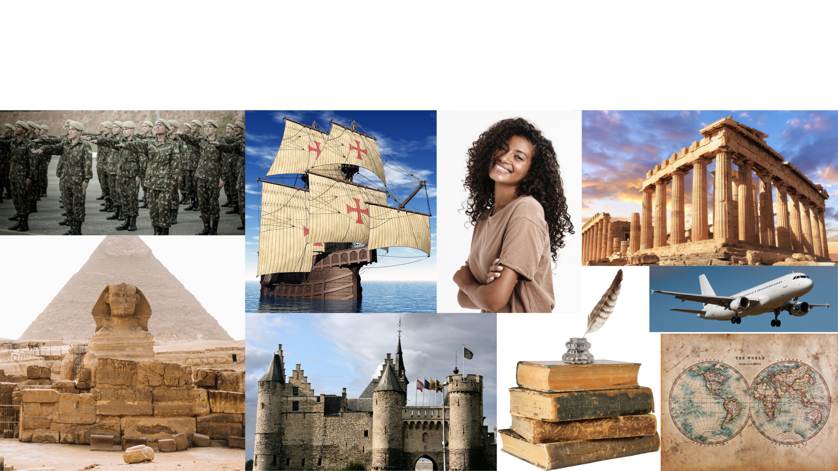
VIAGEM PELA HISTÓRIA
A História nos ajuda a entender quem somos, como vivemos, porque as coisas são como são.
Quem conhece o passado, compreende melhor o presente!

Slide 7
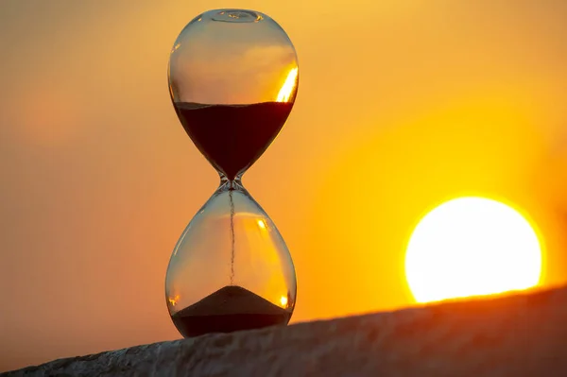
O QUE A HISTÓRIA ESTUDA?
A História é a ciência que estuda as ações da humanidade no tempo.
Por meio dela, podemos conhecer as diferentes civilizações, culturas e acontecimentos que marcaram a trajetória da humanidade.
Ela busca entender questões como:
Fatos: eventos importantes.
Contextos: por que e como eles ocorreram.
Pessoas: quem fez parte desses eventos.

Slide 8
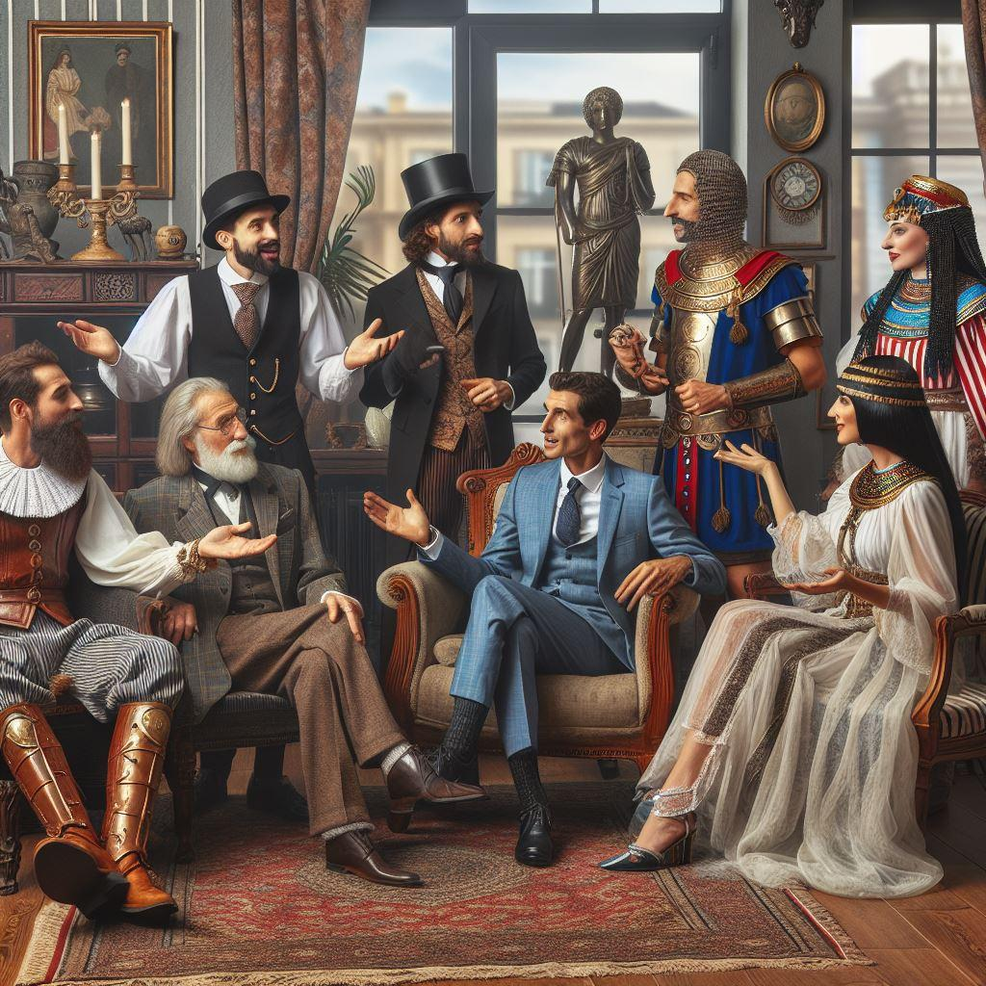
AS PESSOAS NA HISTÓRIA
A História também permite valorizar a diversidade cultural, desenvolver o pensamento crítico e a ideia de cidadania, incentivando a reflexão sobre o papel dos indivíduos na sociedade.
A História não é sobre datas e nomes. Ela é sobre pessoas, suas histórias e suas lutas.

Slide 9

COMO CONHECER A HISTÓRIA?
Podemos conhecer a História por meio das fontes históricas, que servem como “pistas” que os historiadores utilizam para desvendar os mistérios do passado.
Elas são os documentos, objetos e vestígios que nos ajudam nas pesquisas históricas. Podem ser:
- Escritas (textos, cartas, leis);
- Visuais (pinturas, fotos);
- Orais (histórias, lendas);
- Da cultura material (ferramentas, brinquedos, moedas, roupas).

Slide 10



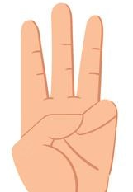
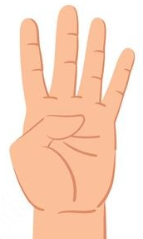
ATIVIDADE
3 min
A História é uma ciência muito importante para compreendermos o mundo em que vivemos.
Leia as alternativas e marque aquela que melhor explica o que a História estuda.
Ao sinal do professor responda usando a legenda abaixo:
Apenas as guerras e os reis do passado.
Somente os acontecimentos atuais.
Apenas os fatos registrados em livros antigos.
As ações humanas e as transformações da sociedade ao longo do tempo.
As ações humanas e as transformações da sociedade ao longo do tempo.

Slide 11
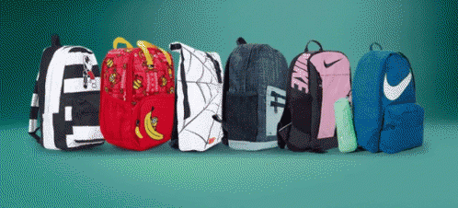
A HISTÓRIA ESTÁ EM TODO LUGAR
A história está presente em tudo ao nosso redor:
Nas ruas da nossa cidade.
Nos objetos que usamos.
Nas histórias que nossos familiares contam.
Sempre que você observar o mundo ao seu redor com um olhar mais atento, vai encontrar vestígios de história.
A mochila escolar revela hábitos e costumes dos adolescentes de hoje — uma verdadeira fonte histórica do cotidiano.

Slide 12
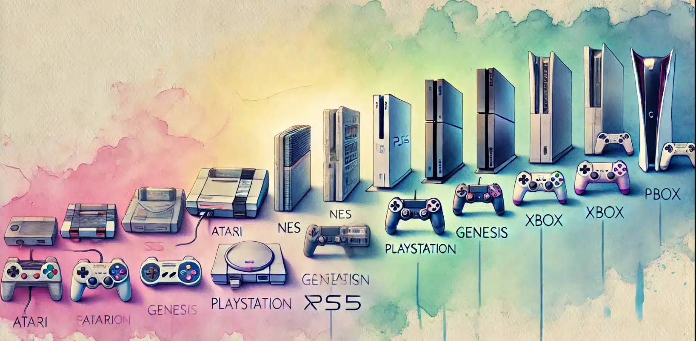
A HISTÓRIA É DINÂMICA
A História não é estática, ela está em constante transformação.
As sociedades mudam ao longo do tempo, assim como as ideias e os valores.
As pesquisas históricas sempre buscam novos olhares sobre o conhecimento.
Dos primeiros consoles simples aos sistemas modernos e imersivos — a evolução dos videogames conta a história do avanço da tecnologia e da diversão ao longo do tempo.

Slide 13

ATIVIDADE
Ao longo deste ano, vamos explorar diferentes períodos históricos e civilizações.
Prepare-se para muitas descobertas e aventuras!
Então, agora, imagine que você é um historiador.
Escolha um objeto do seu cotidiano que você goste muito e escreva uma pequena história sobre ele e da sua relação com esse objeto.
5 min

Slide 14
RETOMADA
Nesta aula, em que reconhecemos o campo de estudo da História, estudamos:
_{→ O que estuda a História;}
→ Como se investiga a História;
_{→ Onde encontramos a História.}

Slide 15

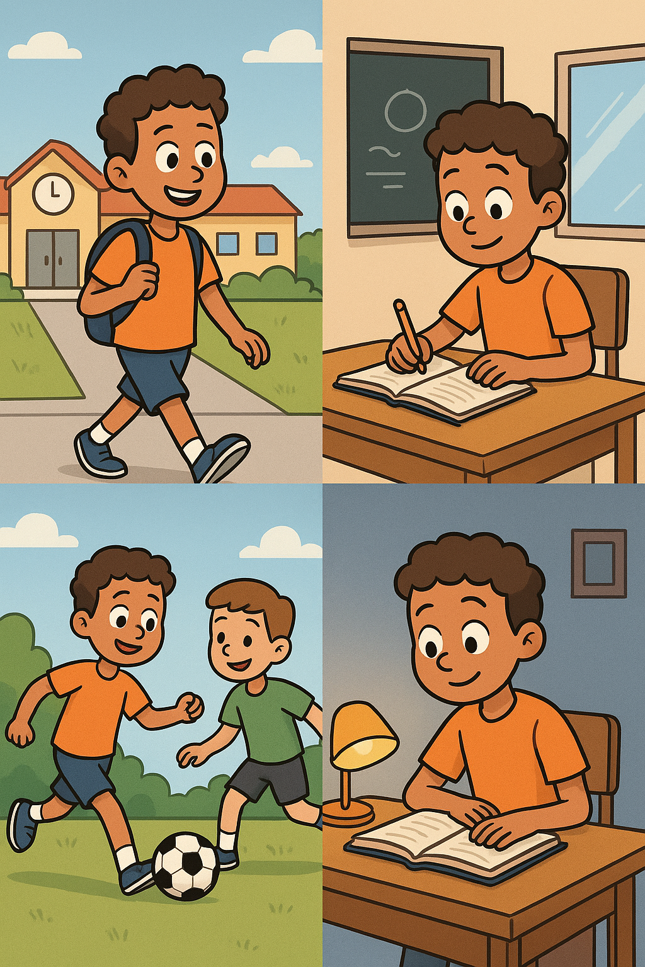
3 min
PARA INÍCIO DE CONVERSA
João tem 11 anos e vive um dia a dia cheio de energia. De manhã vai à escola, onde gosta especialmente das aulas de História e de brincar com os amigos. À tarde faz as tarefas e joga bola na rua. À noite, ajuda em casa e lê um pouco antes de dormir, sempre curioso com o que o novo dia trará.
E, você: Como você organiza seu tempo?
Existem momentos para cada atividade?
Compartilhe com a turma um pouco de sua rotina e organização do tempo.

Slide 16
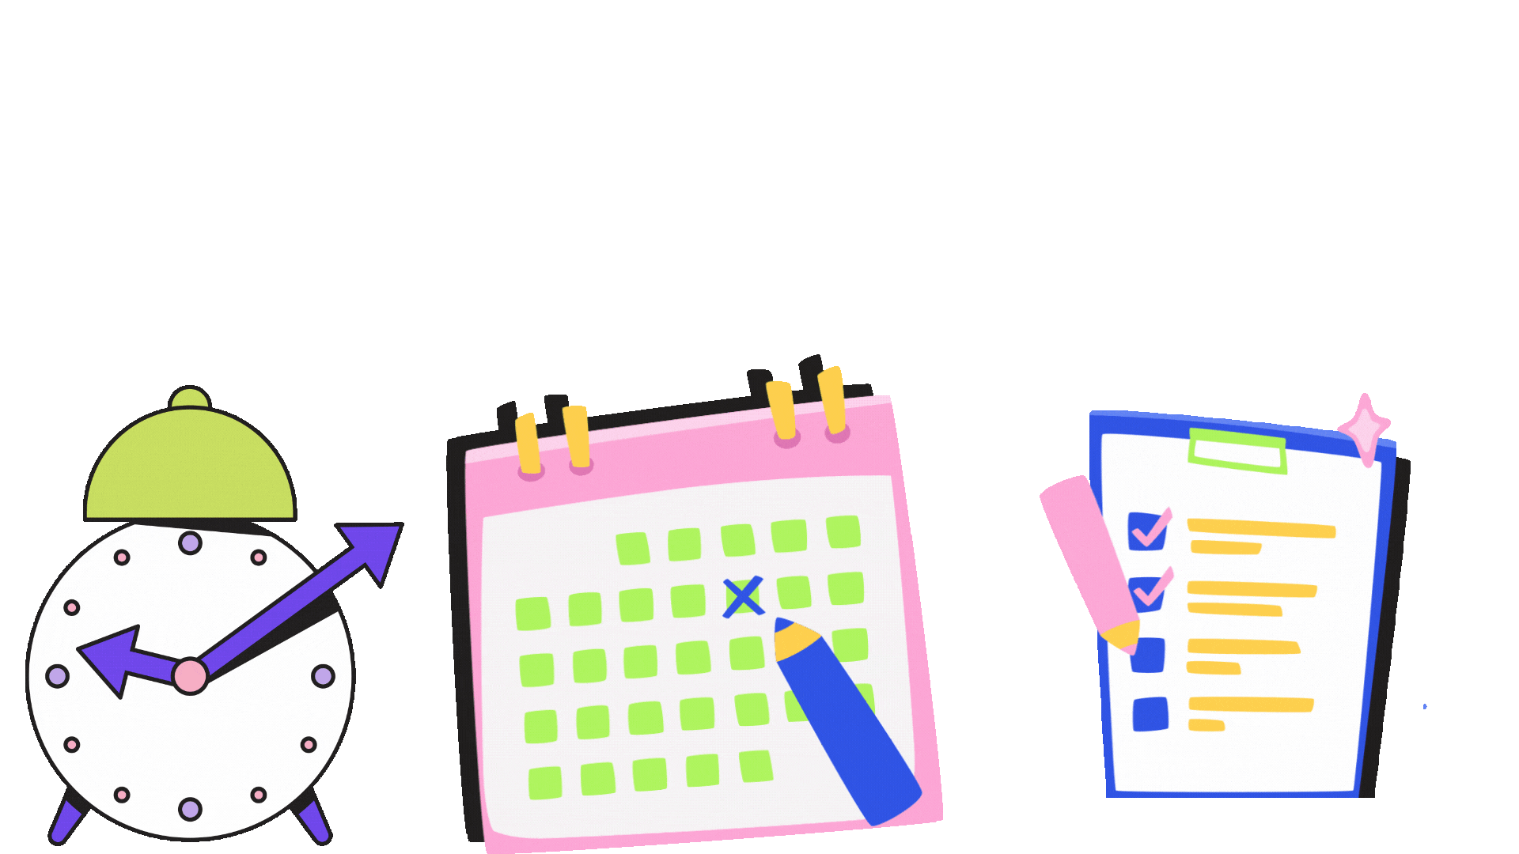
ORGANIZAÇÃO DO TEMPO
Todos os dias, nós fazemos várias coisas: acordamos, comemos, vamos para a escola, brincamos, fazemos lição de casa... Normalmente, cada uma dessas atividades acontece em um determinado tempo, não é mesmo?
Isso significa que a nossa rotina tem uma organização!
Por que a organização é importante?
Para aproveitar mais o tempo. Com uma rotina, sabemos o que fazer em cada momento, e assim podemos aproveitar melhor o nosso dia.

Slide 17
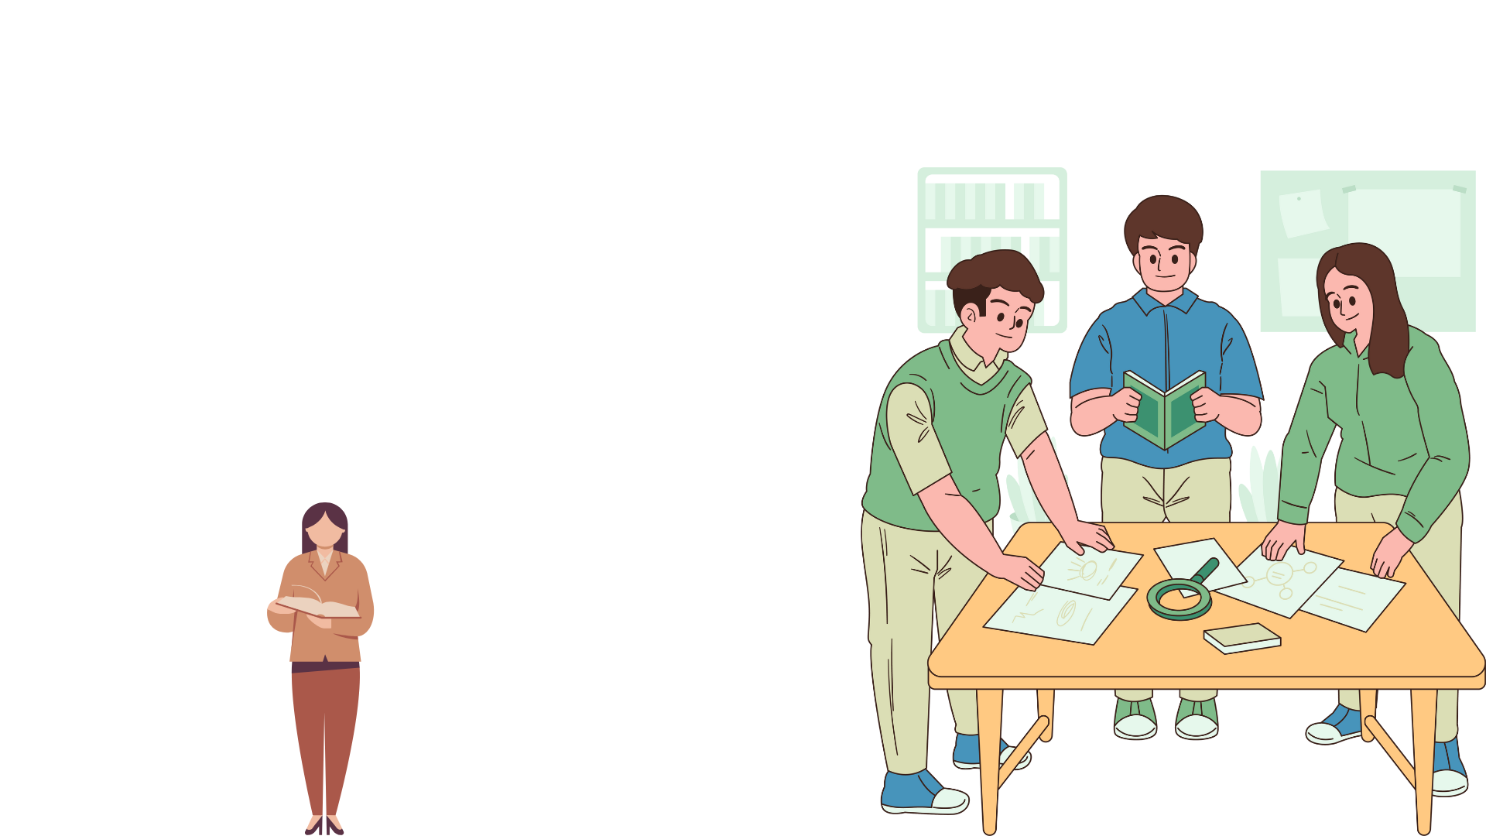
POR QUE DIVIDIR A HISTÓRIA EM PERÍODOS?
Os historiadores utilizam critérios para dividir os períodos, que estão relacionados aos aspectos de cada época, como as mudanças significativas da humanidade nos campos cultural, político e social.
A divisão da História serve para facilitar o estudo, para localizar os acontecimentos no tempo e espaço.
Assim, estudar os períodos da História é como montar um grande quebra-cabeça: cada era traz peças importantes que ajudam a entender como o mundo se transformou até chegar aos dias de hoje.

Slide 18

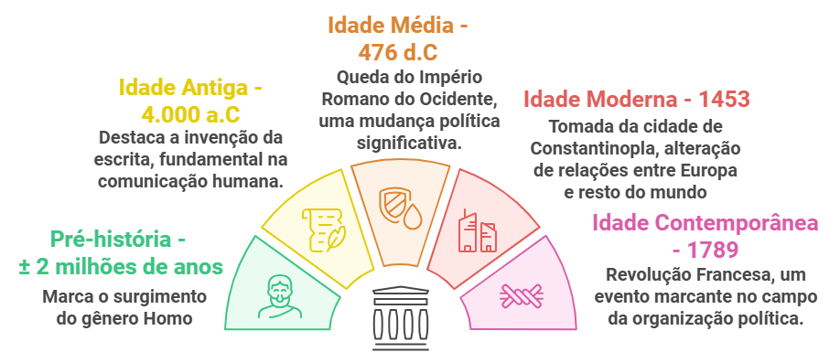
A DIVISÃO DA HISTÓRIA EM PERÍODOS
5 min
Copie em seu caderno.
Neste ano e nos próximos, vamos estudar estes eventos, fique tranquilo(a).

Slide 19
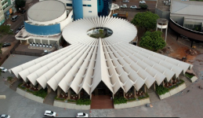
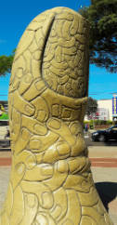
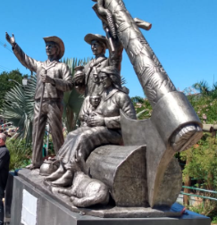
A DIVISÃO DA HISTÓRIA E AS MUDANÇAS
Dividimos a História para identificar melhor os acontecimentos, as mudanças e os momentos importantes.
Ao identificar as mudanças, conseguimos compreender como as sociedades se transformaram ao longo do tempo.

Slide 20

A DIVISÃO DA HISTÓRIA E AS MUDANÇAS
Muitas das situações que vivemos hoje são resultados de mudanças que aconteceram no passado. Ao entender essas mudanças, podemos compreender melhor o mundo em que vivemos e os desafios que enfrentamos.
A História é rica em diversidade. Ao estudar as diferentes culturas e sociedades que existiram ao longo do tempo, podemos apreciar a riqueza e a variedade da experiência humana.

Slide 21
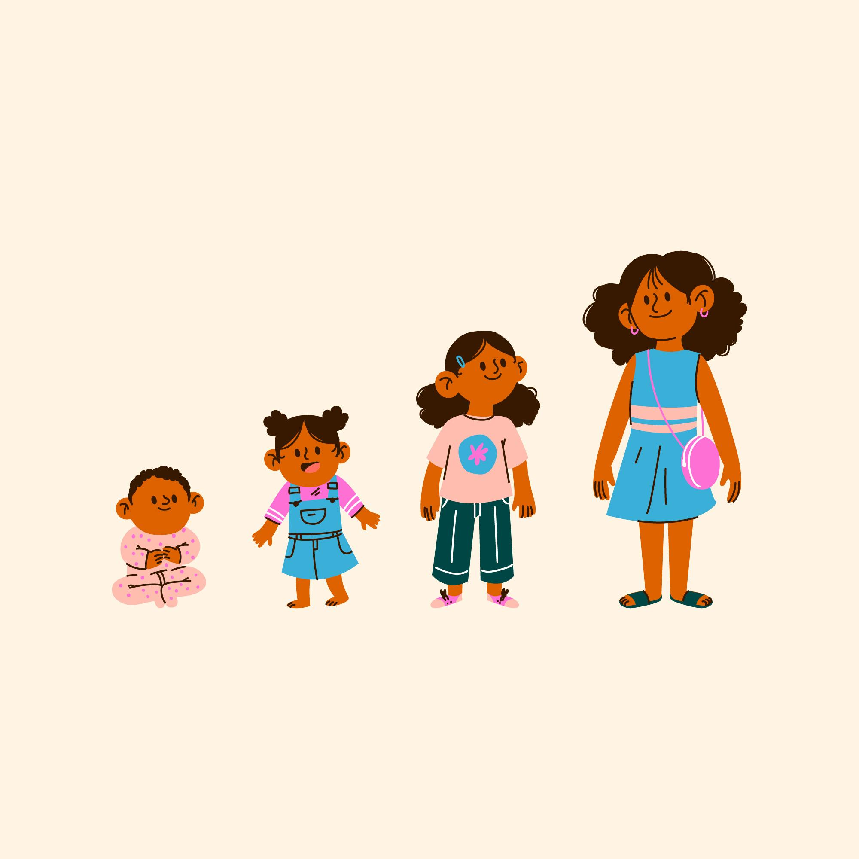
AS DIVISÕES NA SUA VIDA
Como você percebeu no início da aula, sua vida também tem divisões. Algumas são ligadas ao seu cotidiano, outras são divisões maiores, que envolvem as fases da sua vida.
Nas histórias que te contam sobre quando você era muito pequeno(a), seu desenvolvimento, em comparação com quem você é hoje, é possível perceber muitas mudanças e também muitas permanências.

Slide 22

ATIVIDADE
Agora é com você!
Como a história da sua vida é dividida?
Em seu caderno, faça uma linha do tempo com ocasiões marcantes sobre sua vida.
Inclua os grandes momentos que são divisores na sua trajetória até aqui (primeiro dia na escola, primeiro passeio, mudança de casa, chegada de um animal de estimação, etc.).
5 min

Slide 23
WWW.NILSON.PRO.BR

